Slide 1
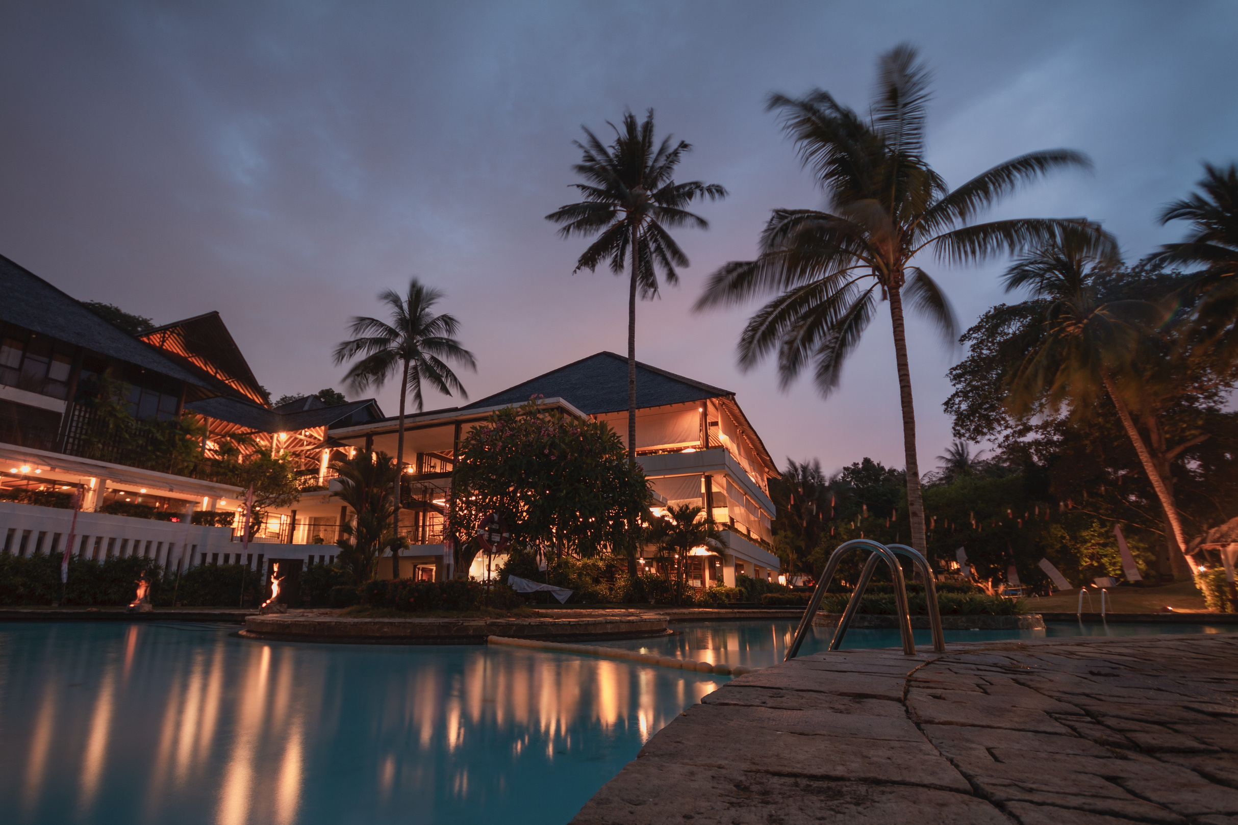



HOTEL
SIMULATION
GROUP 5
גיל קציר
315407114
עופרי קינן
208080879
מיכל מרדכי
209060334

Slide 2

1
2
TABLE OF
CONTENT
תרשים אירועים
בעיות במצב הקיים
3
4
מדדים נבחרים
קומבינציית חלופות
5
6
השוואה בין חלופות
מסקנות והמלצות

Slide 3
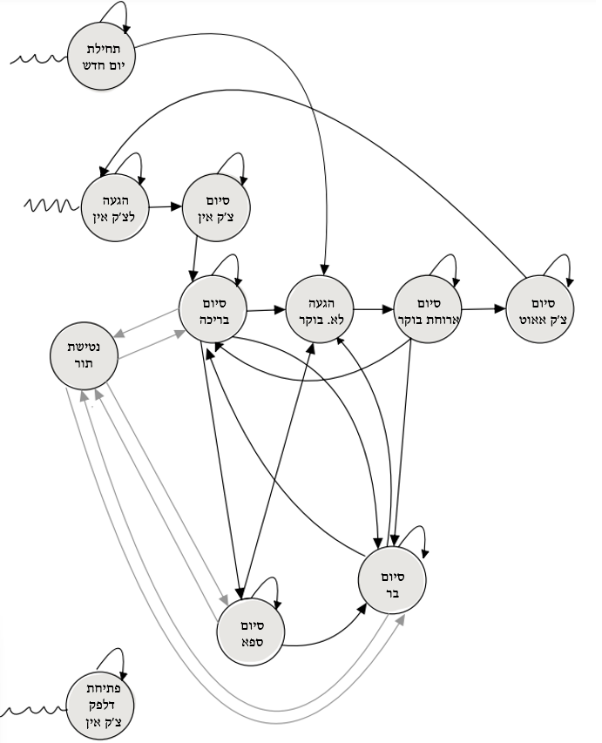

תרשים אירועים
הסבר כללי
ה”פלואו” של הסימולציה
רוב האירועים הם אירועי “סיום”
אירועי סיום יוצרים עוד אירועי סיום
אירועי נטישה
משמעות קווי זיגזג בתרשים
הנחות
תחילת יום
הגעות למלון

Slide 4



בעיות מרכזיות במצב הקיים
רווחים מועטים מהבר
עומס בקבלה
עזיבות תורים

Slide 5

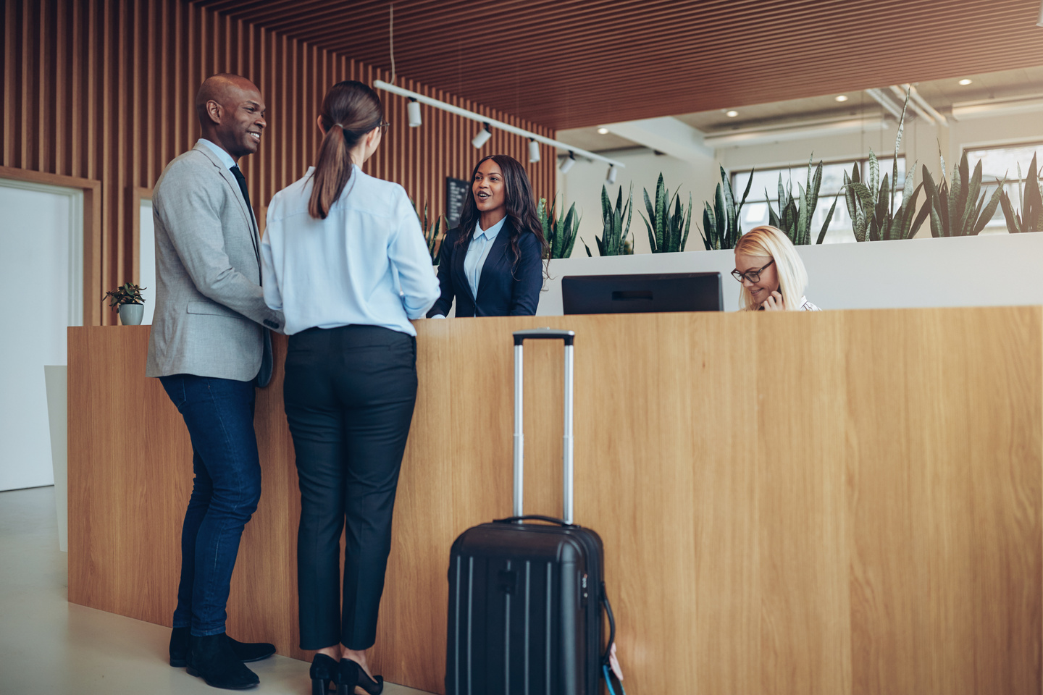
מדדים
הכנסה יומית ממוצעת מבר המלון
זמן המתנה ממוצע בתור הקבלה

Slide 6
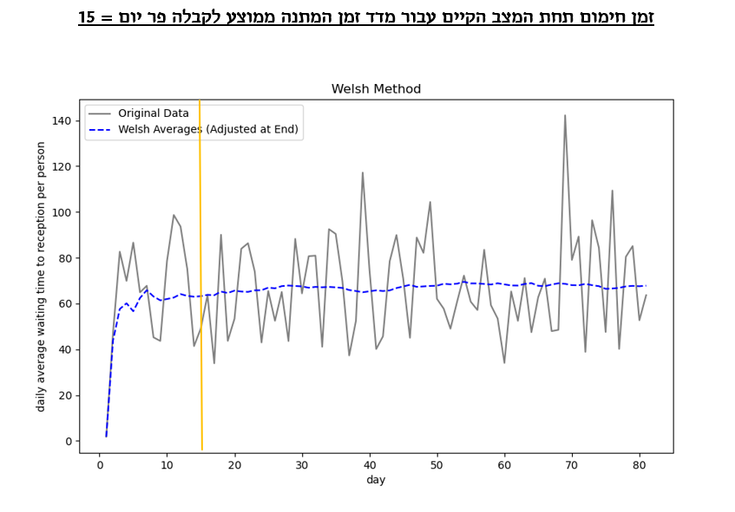
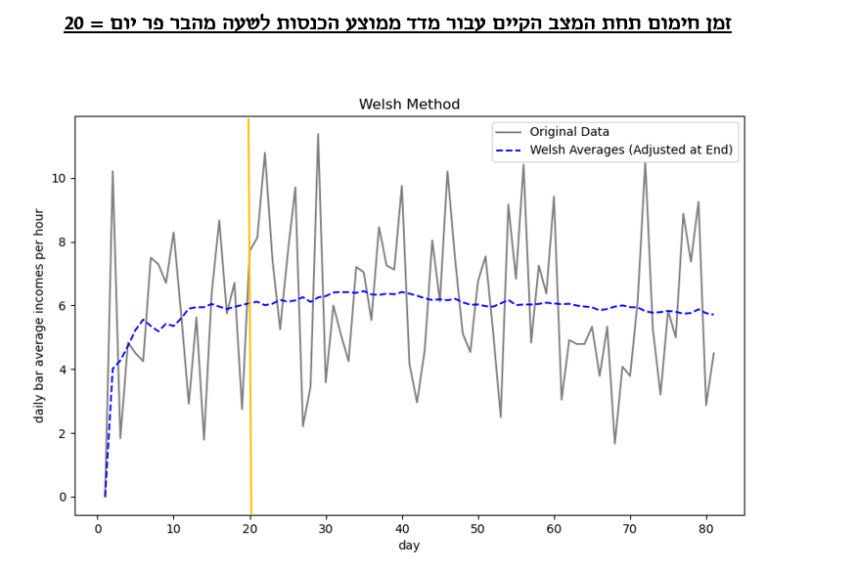
זמן חימום תחת המצב הקיים
זמן חימום מקסימלי - 20 ימים

Slide 7

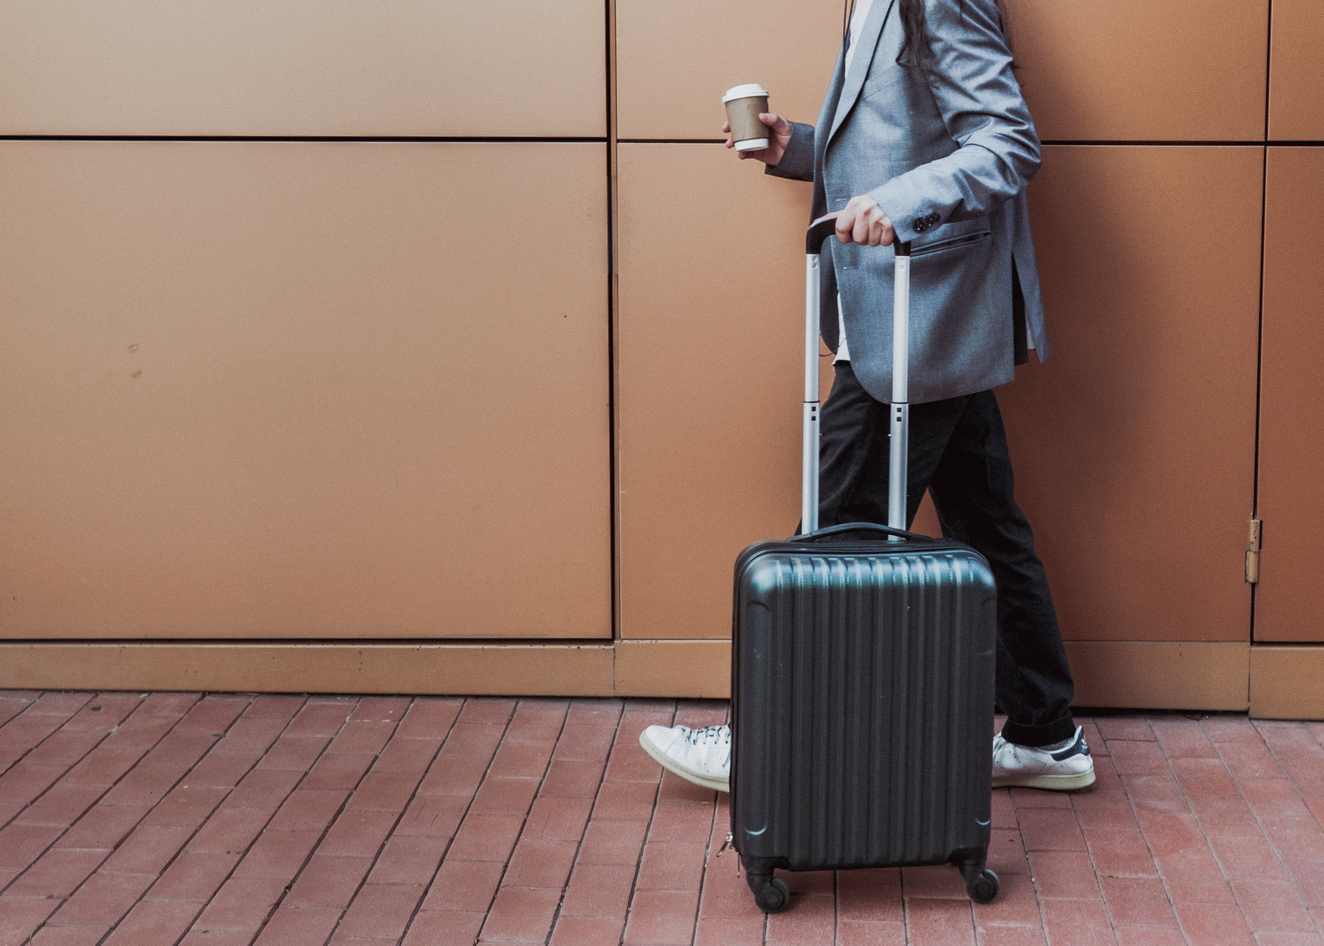
קומבינציית החלופות
תקציב: 250,000 $
הוספת 3 עובדים לבר
עמדות ממוחשבות
90,000$
150,000$

Slide 8
למה בחרנו בחלופות אלו?
המלון לא היה מאוכלס. מדוע?
המלון היה בשיפוצים תקופה ממושכת ולכן, חשוב לו מאוד הרושם הראשוני של הלקוחות ברגע הגעתם. לכן, החלטנו להתמקד בזמן השירות בקבלה. המלון השקיע סכומים גבוהים של כסף עקב השיפוצים, ולכן הנהלת המלון רוצה להגדיל הכנסות ככל שניתן. כלומר, נרצה שלקוחות הבר יחכו כמה שפחות בתור, על מנת שבסופו של דבר ירכשו אוכל או שתייה בבר, כי אחרת, ינטשו את התור עקב זמן המתנה רב.

Slide 9
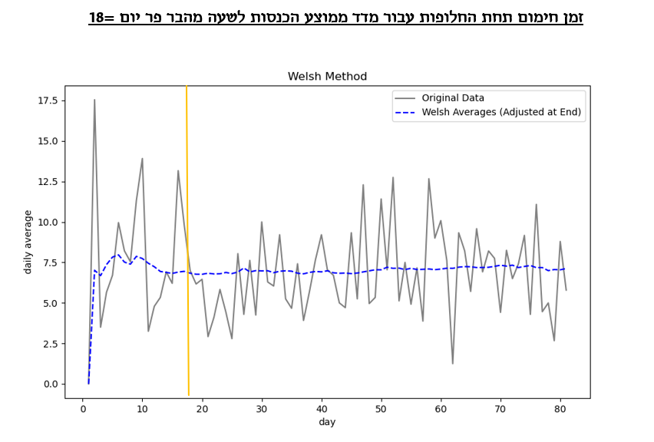
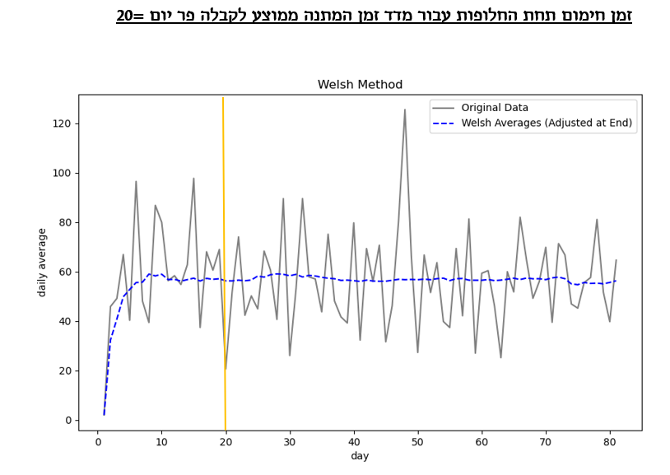
זמן חימום תחת החלופות
זמן חימום מקסימלי גם כאן - 20 ימים

Slide 10

ביצענו מבחן מזווג. ביצענו התאמות ושינויים בקוד, שכללו שינוי של ה- ההתחלתי ומספר הריצות, בהתאם לחישובים שבוצעו.
הפלטים שימשו לאימות התוצאות ולהבנה מעמיקה של ההתפלגות וההשפעה של השינויים שביצענו.
מדד הכנסות מהבר ----> אין לדעת
מדד זמן המתנה בתור לקבלה ----> השתפר
t
Seed
השוואה
בין חלופות
רווח סמך עבור מדד קבלה
רווח סמך עבור מדד בר
[8.69114 , 19.145]
[-0.2324 , 0.20554]

Slide 11

המלצות ומסקנות עבור בר המלון
נמליץ להימנע משכירת עובדים נוספים לבר.
העלות הכרוכה בהעסקתם גבוהה ואינה מניבה עלייה משמעותית.
נמליץ לבצע בדיקות נוספות כדי לזהות גורמים אחרים שעשויים להשפיע על הרווחיות הנמוכה. להערכתנו, אחת הסיבות המרכזיות לכך היא פעילות הבר 24/7.
נמליץ לערוך ניסוי שבו שעות הפעילות של הבר יצומצמו וכך נוכל לבחון אם הוספת עובד נוסף בשעות העומס תשפר את זמני ההמתנה ואת חוויית האורחים, באופן שיעלה את הרווחיות בצורה משמעותית ויצדיק את ההשקעה.

Slide 12

המלצות ומסקנות עבור דלפק הקבלה
נמליץ להוסיף עמדות עמדות ממוחשבות.
ירידה של 20% בתוחלת זמן השירות תהיה משמעותית ותשפר את חוויית הלקוחות. שיפור זה צפוי להעלות את שביעות הרצון ואת דירוג המלון, פרמטר הנמצא בעדיפות עליונה עבור מנהלי המלון.
עלות ההשקעה משתלמת בהתחשב בהשפעה החיובית הצפויה לטווח הארוך על משיכת אורחים נוספים ושימור התדמית
החיובית של המלון.

Slide 13

THANK YOU
GROUP 5

